Slide 1


UBND QUẬN LONG BIÊN
TRƯỜNG MẦM NON VIỆT HƯNG
LĨNH VỰC PHÁT TRIỂN NHẬN THỨC
Đề tài: KP Ngày nhà giáo Việt Nam 20/11
Lứa tuổi: 5-6
Thời gian: 30-35 phút
Số lượng: Cả lớp

Slide 2


1. Ổn định tổ chức

Slide 3
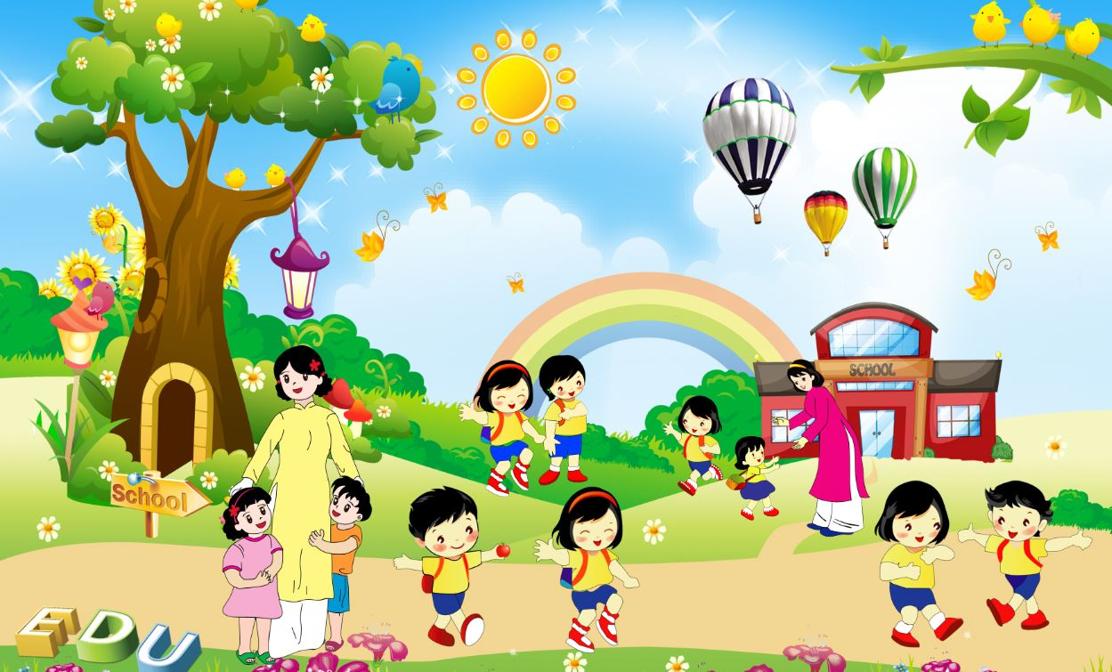
HĐ 1. Đàm thoại

Slide 4


Slide 5


Slide 6
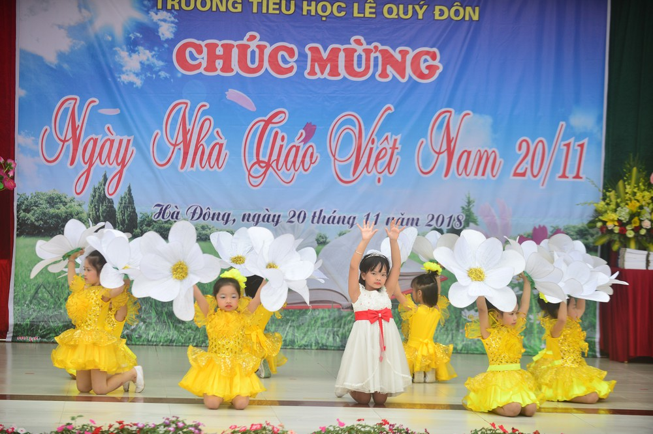

Slide 7
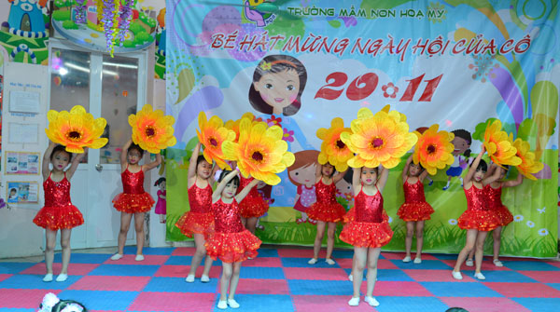

Slide 8
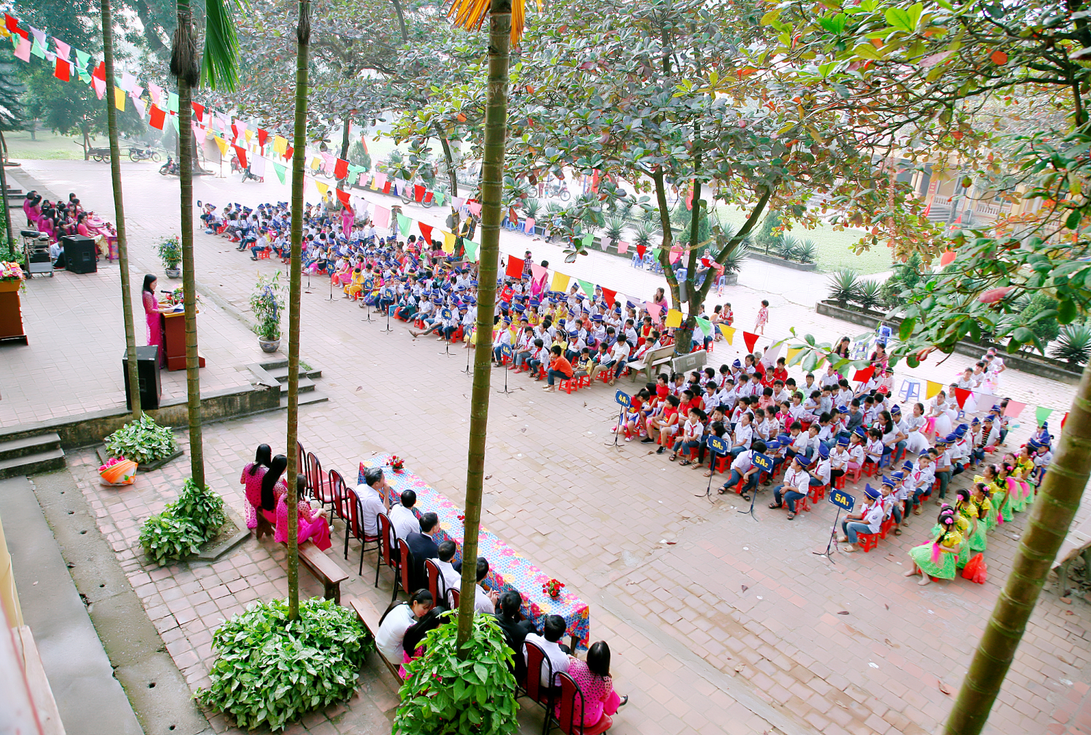

Slide 9

Mở rộng

Slide 10
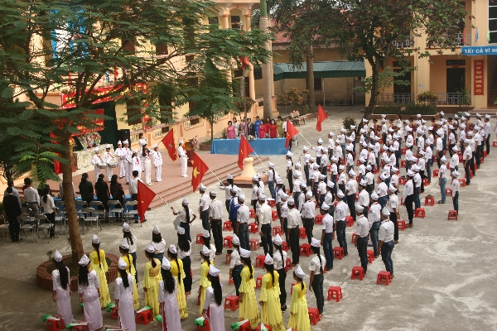

Slide 11
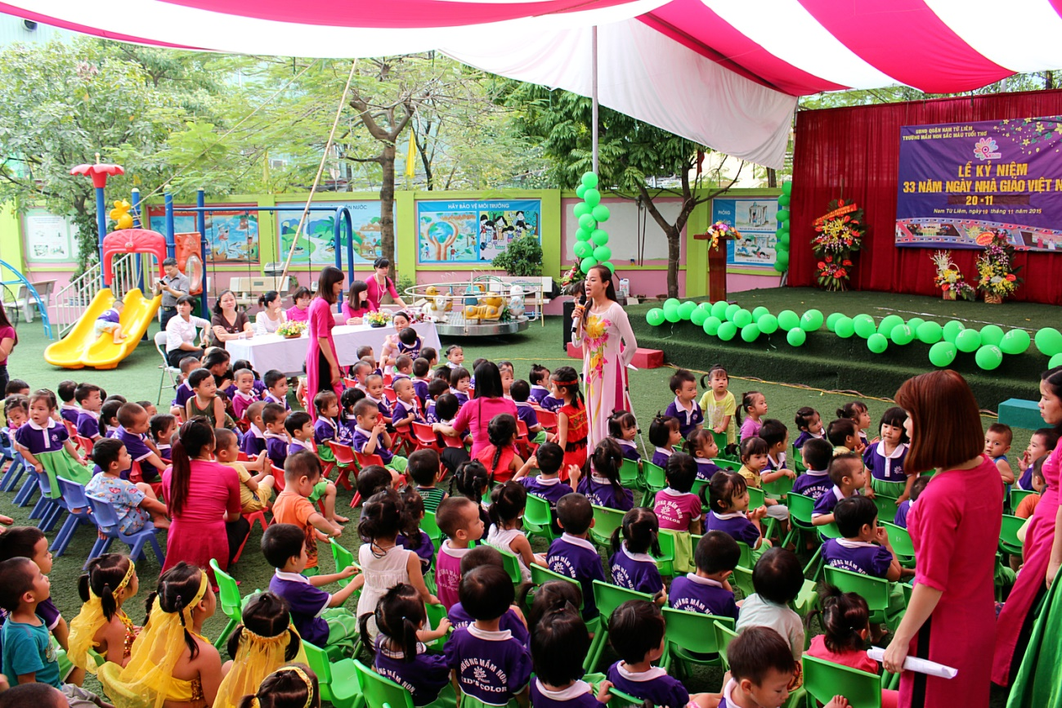

Slide 12
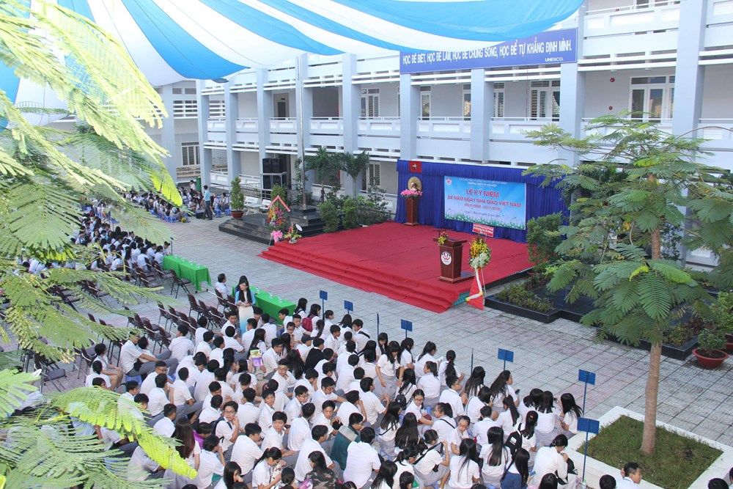

Slide 14

HĐ 2: Luyện tập củng cố * TC1: Tai ai tinh

Slide 15

*Trò chơi 2: Thi xem đội nào nhanh

